Slide 1
আজকের পাঠে সবাইকে
স্বা
গ
ত
ম

Slide 2
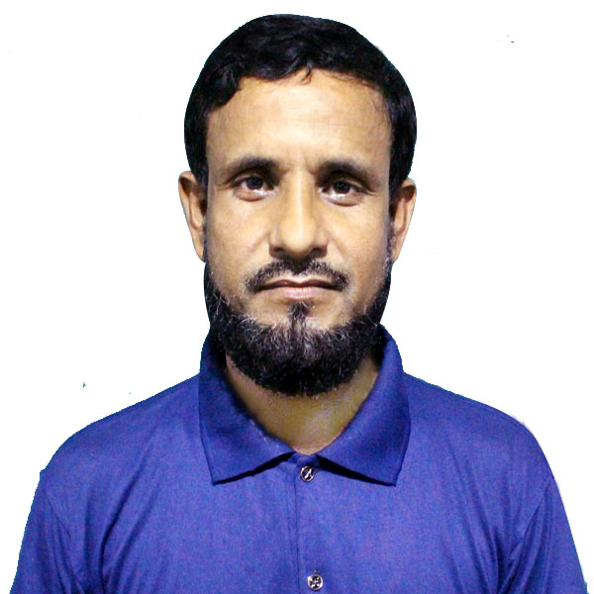
মোঃ নজরুল ইসলাম
প্রধান শিক্ষক
পূর্ব রামজীবন সরকারি প্রাথ: বিদ্যা:
সুন্দরগঞ্জ, গাইবান্ধা ।
পরিচিতি
পঞ্চম শ্রেণি
বিষয়ঃ ইসলাম ও নৈতিক শিক্ষা
পঞ্চম অধ্যায়
পাঠঃ বদর ও অন্যান্য যুদ্ধ
পাঠ্যাংশঃ ‘মক্কার কাফির মুশরিকরা ------- বিজয় বলা হয়েছে’।

Slide 3
শিখনফল
এই পাঠ শেষে শিক্ষার্থীরা যা শিখবে-----------------
৫.১.১ — মহানবি (স) এর সংক্ষিপ্ত পরিচয় ও জীবনাদর্শ সম্পর্কে বলতে পারবে।
৫.১.২ —মহানবি (স) এর আদর্শ নিজেদের জীবনে গ্রহণ করতে পারবে।
৫.১.৩ —কুরআন মজিদে উল্লেখিত নবি ও রাসুলগণের নাম বলতে পারবে।

Slide 4
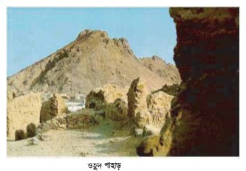

Slide 5
ইসলামের প্রথম যুদ্ধের নাম কী ?
সন্ধী কাকে বলে ?
হোদায়বিয়ার সন্ধি কত সালে হয়েছিল ?
এসো তাহলে আমরা ‘বদর ও অন্যান্য যুদ্ধ’ সম্পর্কে আলোচনা করি।

Slide 6
আমাদের আজকের পাঠ
বদর ও অন্যান্য যুদ্ধ

Slide 7
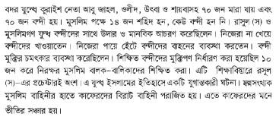

Slide 8
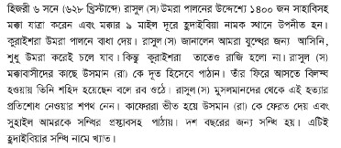
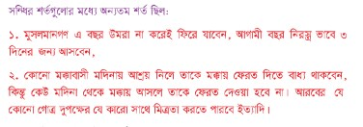

Slide 9
একক কাজ
বদর যুদ্ধের কারণ কী ছিল ?
বদর যুদ্ধের ফলাফল কী হলো ?
হুদাইবিয়ার সন্ধীর কারণ কী ছিলো ?
হুদাইবিয়ার সন্ধীর ফলাফল কী ছিলো?

Slide 10
দলীয় কাজ
লাল দল
সবুজ দল
বদর যুদ্ধের কারণ কী ছিলো
বদর যুদ্ধের ফলাফল কী হলো ?

Slide 11
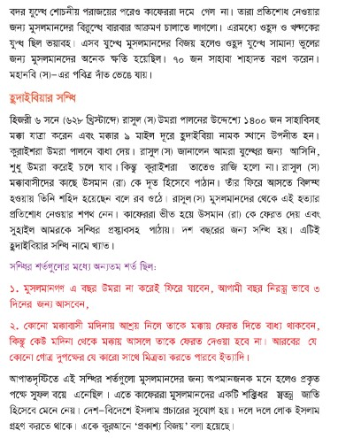
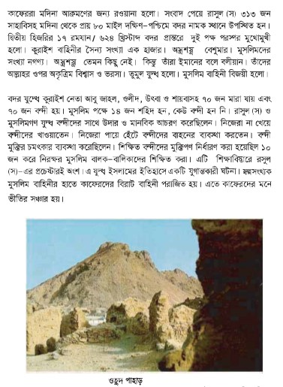
এখন পাঠ্য পুস্তকের ১১৫- ১১৭ পৃষ্ঠা অনুচ্চস্বরে মনোযোগ সহকারে কয়েকবার পড়ো।

Slide 12
মুল্যায়ন
১। হুদাইবিয়ার সন্ধীর ফলাফল কী ছিলো ?
২। হুদাইবিয়ার সন্ধীকে প্রকাশ্য বিজয় বলা হয় কেন ?
৩। বদর যুদ্ধের কারণ কী ছিলো ?

Slide 13
বাড়ির কাজ
হুদাইবিয়ার সন্ধীর ২টি শর্ত লিখে নিয়ে আসবে ।

Slide 14
ধ
ন্য
বা
দ

